Slide 1
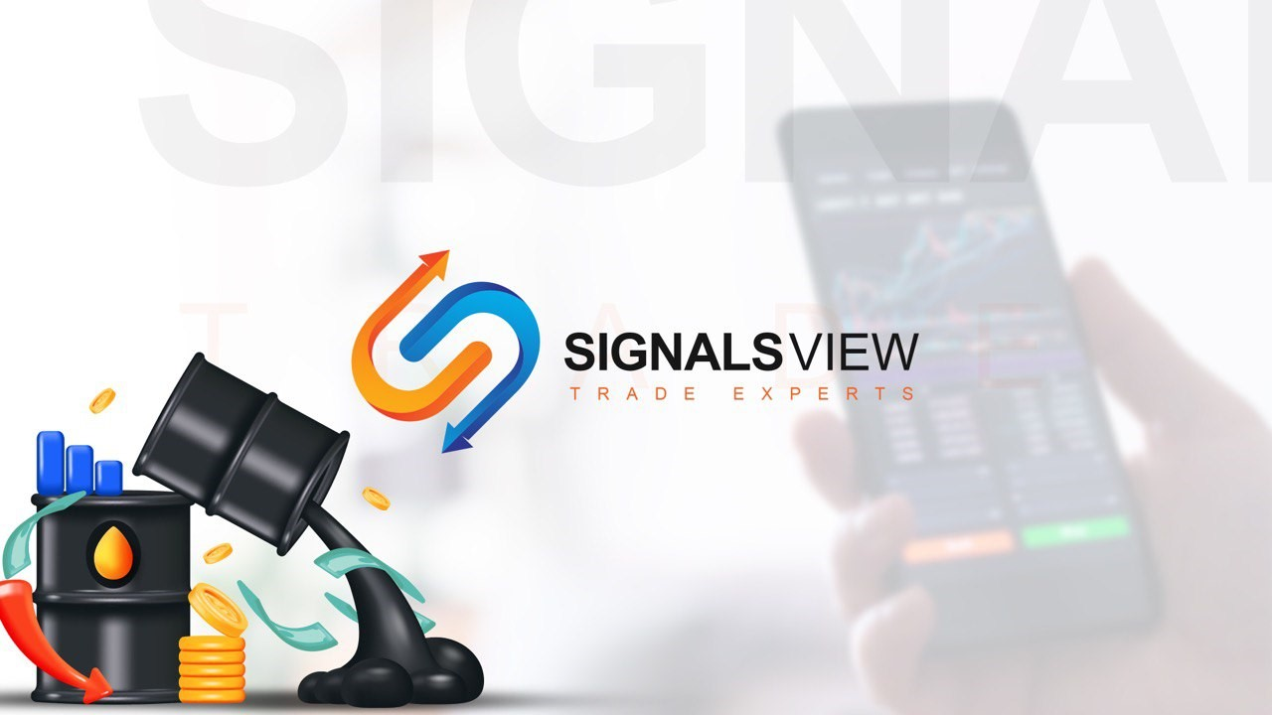
كورس تعليم التداول
للمبتدأين
From A to Z
Eng. Eslam Salman

Slide 2
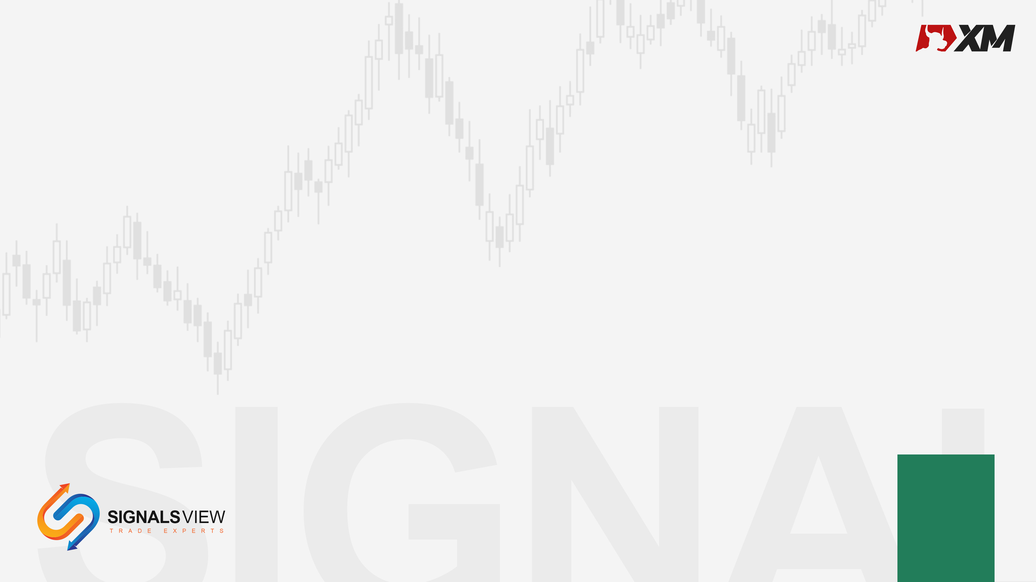
أفضل 10 مؤشرات عالمية رئيسية
المؤشرات والأسهم
تم حساب مؤشر سوق الأسهم الألماني الرئيسي لأول مرة في عام 1988. ويشمل 30 سهم من الأكثر سيولة من أكبر الشركات. (30 أم 40 ) ؟
6
اعتبارا من سبتمبر 2020 ، بلغت القيمة السوقية لمؤشر داكس 30 1 ، 17.7 مليار دولار.
DAX 40
1988
طريقة الحساب
الدولة
الرمز
حجم التداول
مليار دولار
الرسملة المرجحة
Germany
DAX
77.469 mln

Slide 3
أفضل 10 مؤشرات عالمية رئيسية
المؤشرات والأسهم
CDAX
يشمل جميع الشركات الألمانية المدرجة
MDAX
هي قائمة أفضل 50 شركة تتبع الشركات المدرجة في مؤشر داكس
6
HDAX
يضم 110 من أكبر الشركات ، على غرار فوتسي 100 و ستاندرد آند بورز 100
DAX 40
SDAX
يتضمن أعلى 50 المقبل. يركز سداكس على الشركات ذات الرسملة المنخفضة.
1988
TECDAX
يشبه ناسداك ويشمل الشركات الصناعية المتوسطة. وهي تمثل 30 شركة تقنية كبيرة في ألمانيا غير مدرجة في مؤشر داكس 30.
OKODAX
يشمل الشركات التي تتعامل مع مصادر الطاقة المتجددة.

Slide 4






أفضل 10 مؤشرات عالمية رئيسية
المؤشرات والأسهم
6
BMW
DAX 40
Deutsche Bank
Allianz
1988
Deutsche Post
Henkel

Slide 5
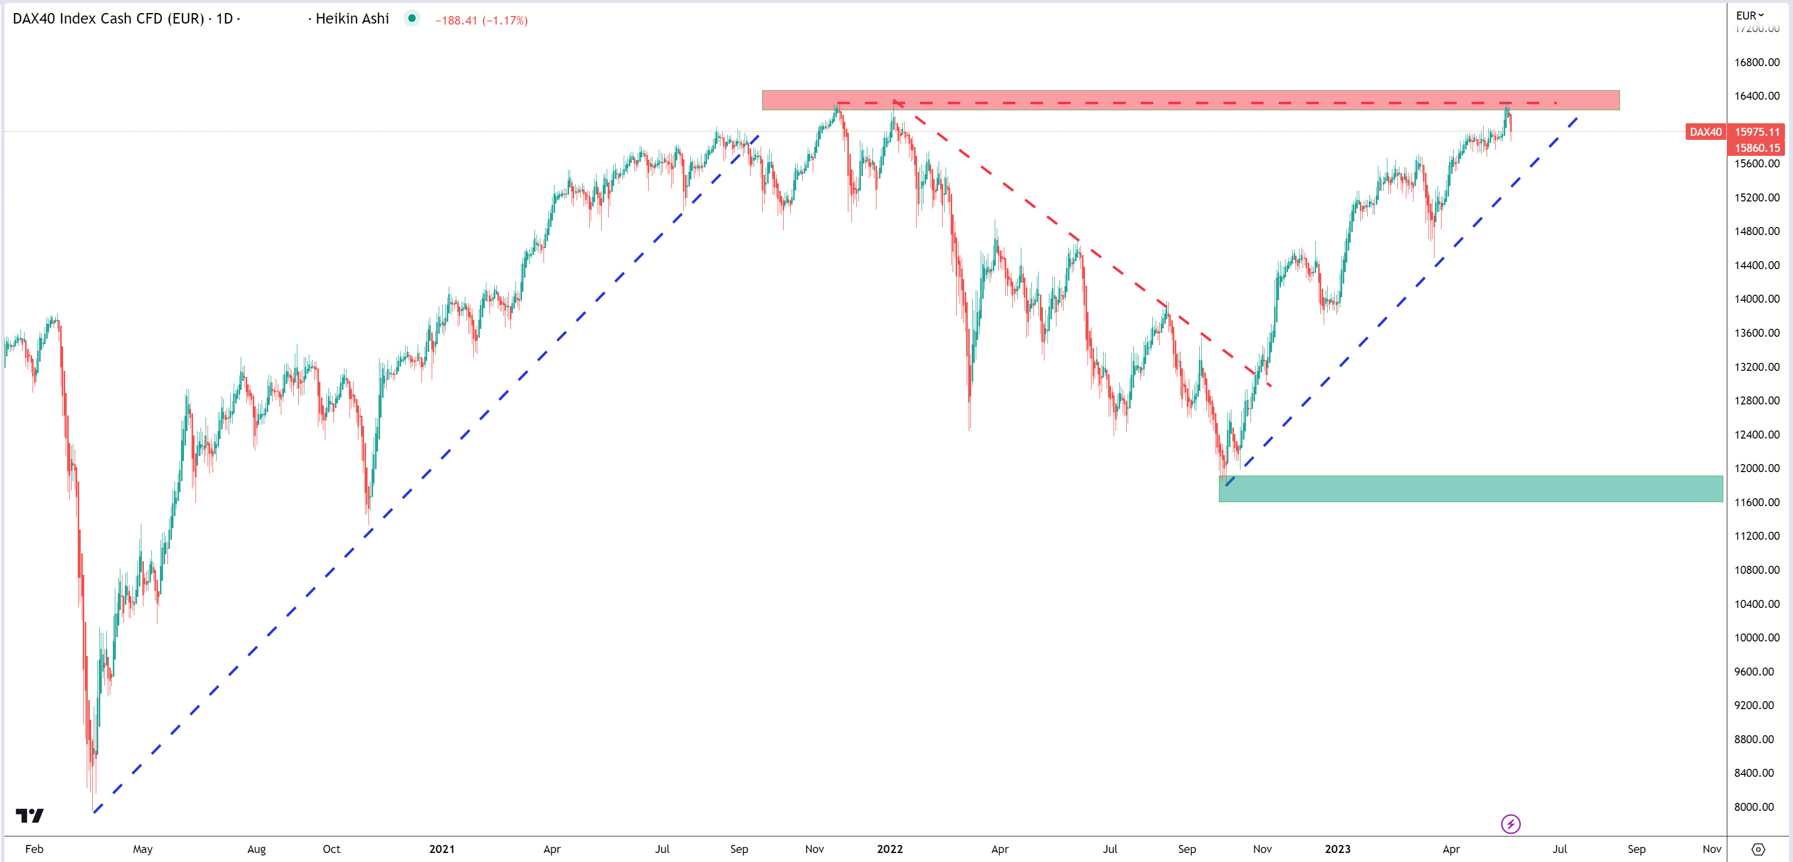
أفضل 10 مؤشرات عالمية رئيسية
المؤشرات والأسهم
6
DAX 40
1988

Slide 6
أفضل 10 مؤشرات عالمية رئيسية
المؤشرات والأسهم
يتتبع هذا المؤشر ديناميكيات الشركات الأمريكية الصغيرة.يمثل حوالي 90 ٪ من إجمالي عدد الشركات الصغيرة في سوق الأسهم الأمريكية.
يعتبر راسل 2000 عادة عكس مؤشرات "النخبة" مثل مؤشر ستاندرد آند بورز 500 وداو جونز. نظرا لأنه يظهر تحليلا أكثر تعمقا للسوق ، نادرا ما يتم سماع الشركات التي تشكل هذا المؤشر.
7
Russell 2000
التنويع الواسع (هناك أكثر من 2000 شركة في المؤشر) يعني عوائد أقل للمؤشر ولكنه يوفر مقاومة أكبر للمخاطر ، مما يجعله فرصة استثمارية جيدة.
1984
طريقة الحساب
الدولة
الرمز
حجم التداول
مليار دولار
الرسملة الحرة المرجحة
USA
RUT
49.965 mln

Slide 7





أفضل 10 مؤشرات عالمية رئيسية
المؤشرات والأسهم
Iridium Communications ( IRDM)
7
Emcor Group ( EME)
Russell 2000
Crocs ( CROX)
1984
Inspire Medical Systems ( INSP)
Saia ( SAIA)

Slide 8
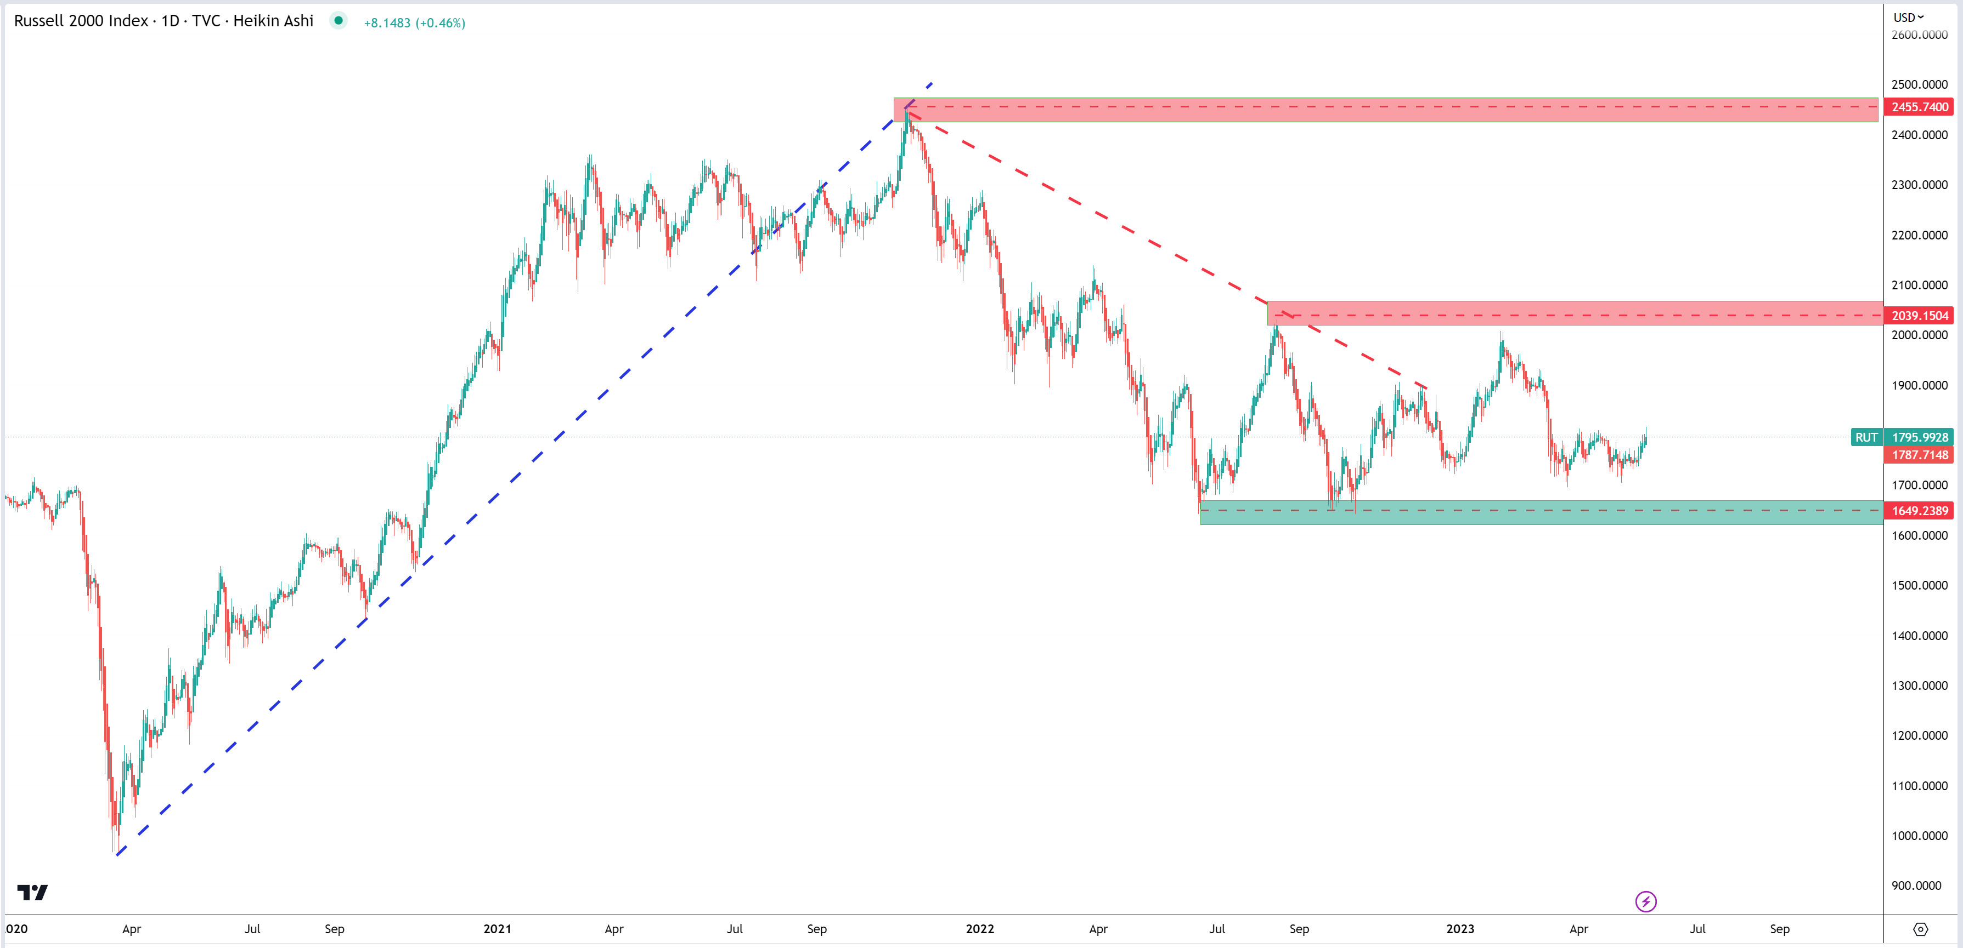
أفضل 10 مؤشرات عالمية رئيسية
المؤشرات والأسهم
7
Russell 2000
1984

Slide 9
أفضل 10 مؤشرات عالمية رئيسية
المؤشرات والأسهم
تم حساب المؤشر الرئيسي لسوق الأوراق المالية الفرنسية لأول مرة في عام 1987. كما يوحي الاسم ، فإنه يشمل أسهم 40 شركة تتاجر في ثاني أكبر بورصة في أوروبا-يورونكست باريس.
الشركات الرائدة التي تشكل كاك 40 تتعامل مع السلع والخدمات الصناعية ، والسلع المنزلية ، والرعاية الصحية ، وصناعة النفط والغاز.
8
CAC 40
وخلافا لمعظم مؤشرات الأسهم العالمية ، حيث قد تبقى المكونات نفسها لسنوات ، ومؤشر كاك 40 هو كائن حي ومتغير باستمرار. تتم مراجعة قائمة الشركات كل ثلاثة أشهر تقريبا
1987
€1.832 trillion.
طريقة الحساب
الدولة
الرمز
حجم التداول
مليار دولار
الرسملة المرجحة
France
PX1
47.827 mln

Slide 10



أفضل 10 مؤشرات عالمية رئيسية
المؤشرات والأسهم
8
Renault
CAC 40
L'Oreal
Michelin
1987

Slide 11
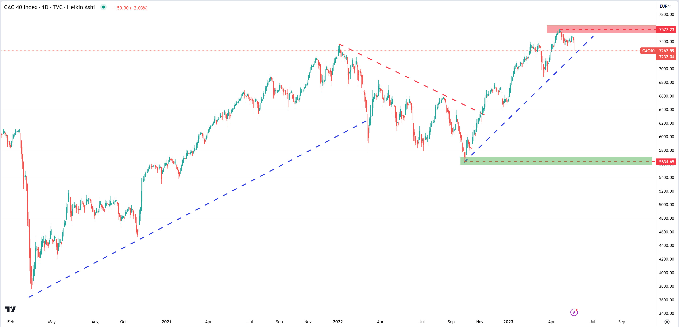
أفضل 10 مؤشرات عالمية رئيسية
المؤشرات والأسهم
8
CAC 40
1987

Slide 12
أفضل 10 مؤشرات عالمية رئيسية
المؤشرات والأسهم
يشمل هذا المؤشر خمسين شركة كبرى في منطقة اليورو من 19 قطاعا اقتصاديا. تشكل فرنسا وألمانيا الجزء الأكبر من يورو ستوكس 50 وتمثل ما يقرب من 70 ٪ من القيمة السوقية للمؤشر.
في السنوات الأخيرة ظهرت مجموعة كاملة من المؤشرات الفرعية ، مثل اليورو ستوكس إيطاليا وفرنسا وإسبانيا ، على سبيل المثال. تعرض هذه المؤشرات الاتجاهات العامة للاستراتيجيات الاقتصادية الوطنية للبلدان المذكورة أعلاه. من بين المؤشرات الفرعية الهامة الأخرى القائمة على يورو ستوكس 50 ستوكس أوروبا 600 وعدد من مؤشرات الصناعة التي تمثل سلوك السوق العام في قطاعات محددة.
9
Euro STOXX 50
1998
طريقة الحساب
الدولة
الرمز
حجم التداول
مليار دولار
الرسملة الحرة المرجحة
Eurozone
SX5E
39.468 mln

Slide 13
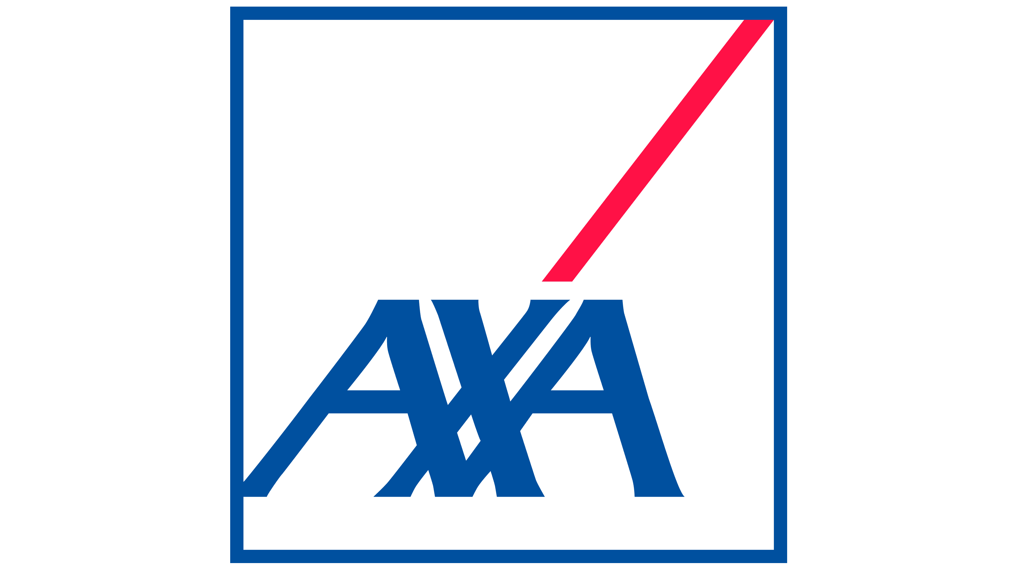


أفضل 10 مؤشرات عالمية رئيسية
المؤشرات والأسهم
Deutsche Post
Deutsche Bank
9
AXA
Euro STOXX 50
1998
BMW
Siemens
Volkswagen Group

Slide 14
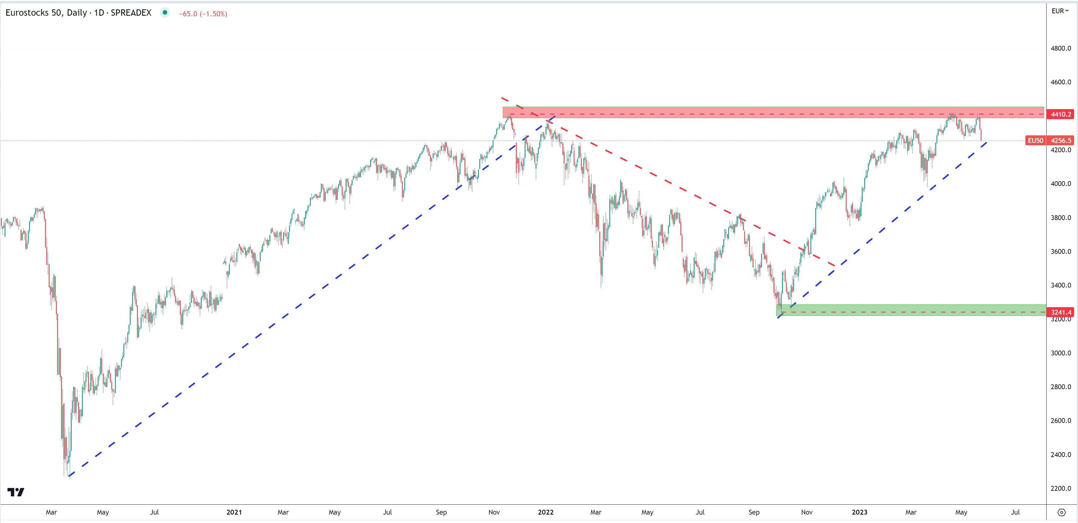
أفضل 10 مؤشرات عالمية رئيسية
المؤشرات والأسهم
9
Euro STOXX 50
1998

Slide 15
أفضل 10 مؤشرات عالمية رئيسية
المؤشرات والأسهم
مؤشر بورصة بوفيسبا ، المعروف أيضا باسم إيبوفيسبا ، هو أحد مؤشرات الاقتصاد الكلي الرئيسية في أمريكا اللاتينية ، ويتم تداوله في بورصة ب 3 في ساو باولو.
10
يتضمن المؤشر "الرقائق الزرقاء" لأكبر 50 شركة في البرازيل. من بينها ، هناك ثلاث شركات مالية فقط ، وثمانية تمثل قطاع الطاقة.
Bovespa Index – Ibovespa (Índice Bovespa)
1968
طريقة الحساب
الدولة
الرمز
حجم التداول
مليار دولار
الرسملة الحرة المرجحة
Brazil
BVSP
9.842 mln

Slide 16
أفضل 10 مؤشرات عالمية رئيسية
المؤشرات والأسهم
يوجد أيضا مؤشرات فرعية ل بوفيسبا
MLCX
يشمل الشركات الكبيرة والمتوسطة
10
Bovespa Index – Ibovespa (Índice Bovespa)
SMLL
يركز على الهياكل ذات الرسملة الصغيرة
1968
IEE
يشمل الشركات التي تتعامل مع قطاع الطاقة
INDX
يركز على الشركات في القطاع الصناعي

Slide 17





أفضل 10 مؤشرات عالمية رئيسية
المؤشرات والأسهم
10
Petrobras
Itaú Unibanco
AmBev
Bovespa Index – Ibovespa (Índice Bovespa)
1968
Vale
Telefônica Brasil

Slide 18
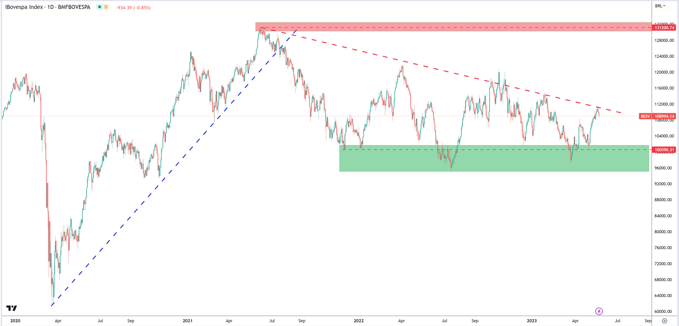
أفضل 10 مؤشرات عالمية رئيسية
المؤشرات والأسهم
10
Bovespa Index – Ibovespa (Índice Bovespa)
1968

Slide 19
كورس تعليم التداول
للمبتدأين
From A to Z
Eslam Salman

